Slide 1
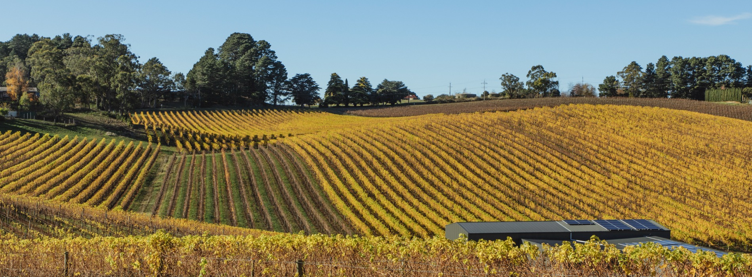
ADELAIDE HILLS
アデレード・ヒルズ
Notes:
アデレード・ヒルズは創造的なコミュニティを育み、オーストラリア・ワインの進化を牽引しながら急速にオーストラリアで最もエキサイティングな地域のひとつとなりました。
このノートには、追加のスライド情報と考察ポイントが記載されています。このようなプレゼンテーションを含む、より多くのトピックやリソースをダウンロードするには、www.australianwinediscovered.com をご覧ください。

Slide 2


自然から生まれる
飽くなき探求心
オーストラリアワインは、オーストラリアの大地でモダンな考え方をもって作られています。 多様な気候、雄大な自然。これらが私たちの造るワインに冒険という歓びを
もたらしてくれるのです。
オーストラリアは世界で最も多様なワインシーンがある国の一つであり、65ワイン産地で150種以上のブドウ品種が栽培されています。ブドウ農家とワインメーカーの活気あるのコミュニティがあり、230年を超える伝統と強い基盤があります。
ワイン生産者たちはサスティナブルと斬新なワイン造りに挑戦し続け、高品質なワインで国際的な賞賛を受けています。
ぜひオーストラリアワインの「今」を発見する旅に出かけてみてください。

Slide 3

Australia
オーストラリア
アデレード・ヒルズ

Slide 4
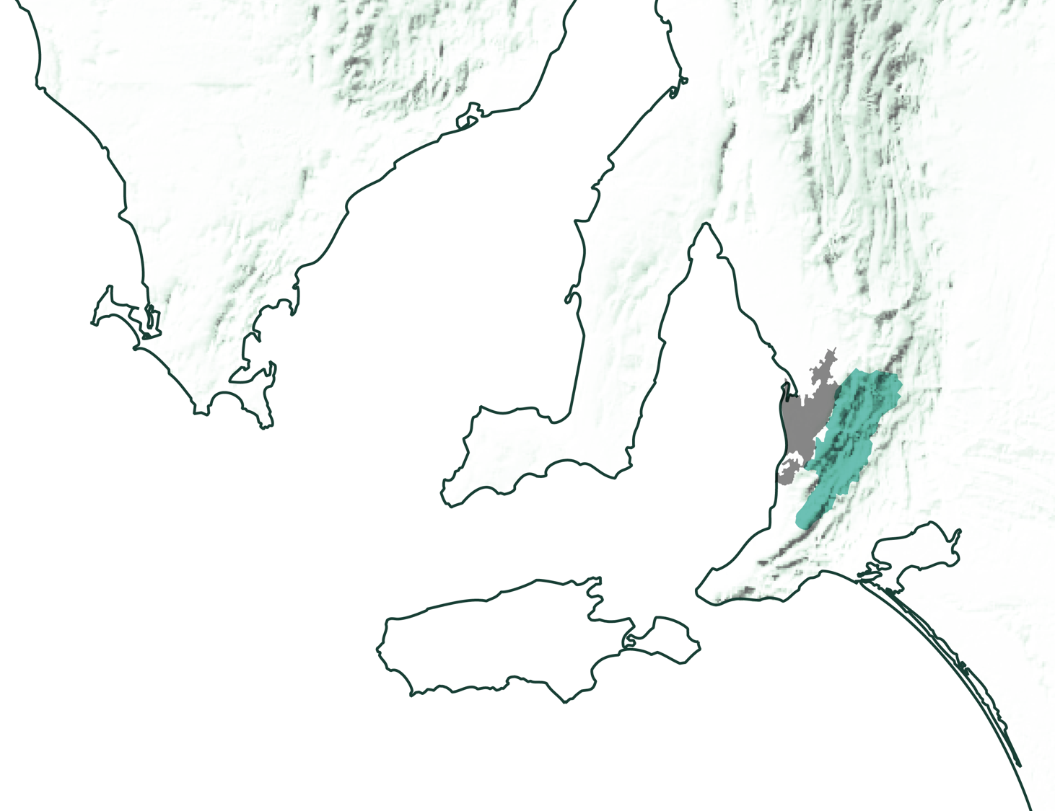
South Australia南オーストラリア
アデレード・ヒルズ
Notes:
アデレードからすぐ、市の東の丘陵地帯にあるアデレード・ヒルズは、南オーストラリア州で最も冷涼な気候のワイン産地のひとつです。山や谷、森林、農場やブドウ畑など多様な風景がパッチワークのように広がり、オーストラリアでも最高品質のブドウが生産されています。
アデレード・ヒルズの中心都市ハーンドルフは、1800年代にドイツ系移民が定住した、オーストラリアに現存する最古のドイツ系の町です。この村の中心部には素晴らしいアート・ギャラリーやレストランがあり、地域のセラードアへの入り口にもなっています。

Slide 5
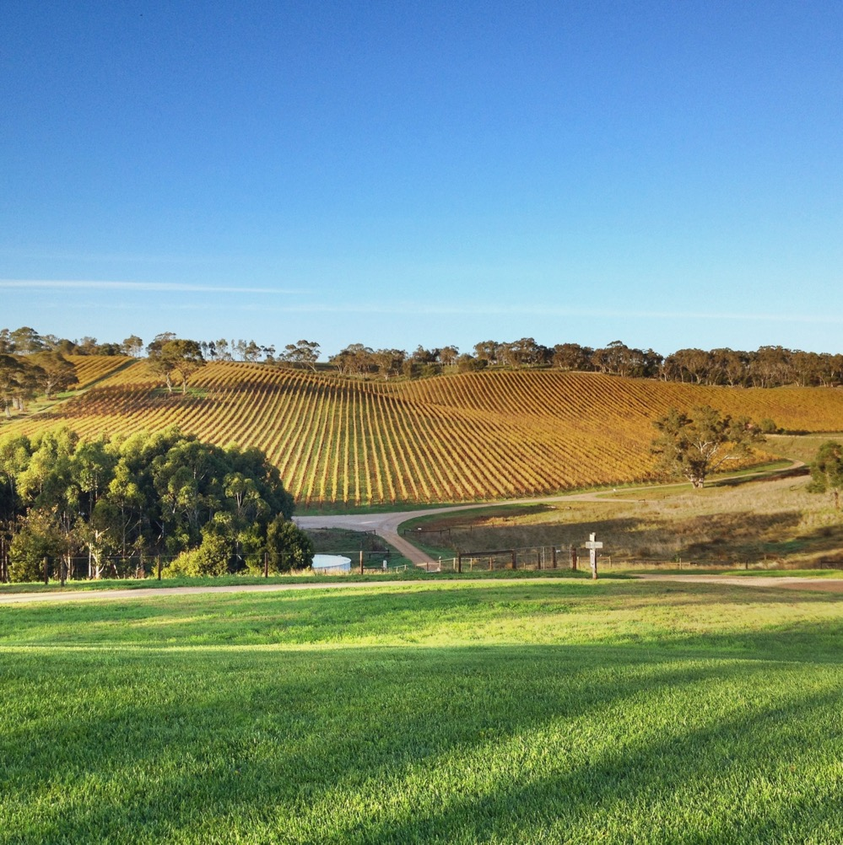
Adelaide Hills
冷涼な気候の
エレガンスと
イノベーション
アデレード・ヒルズは創造的なコミュニティを育み、オーストラリア・ワインの進化を牽引しながら
急速にオーストラリアで最もエキサイティングな
地域のひとつとなりました。
南オーストラリア州で最も冷涼な気候の産地、
多様な地形
ワイン生産の品質と革新の中心地
多様性溢れるワイン、その共通点は「エレガンス」
アデレードからすぐ行ける人気の観光地
Notes:
ここでアデレード・ヒルズのクラシックなワインを1種類テイスティングしてもらうと良いでしょう。残りのテイスティングは、このプログラムの後半で行います。
アデレード・ヒルズは、先進的なワイン・コミュニティがの拠点であり、多様性あふれる冷涼な気候のプレミアムワインを誇る産地です。繊細な伝統製法のスパークリング・ワインからスパイシーなシラーズまで、実に多様なスタイルのワインを生産しています。冷涼な気候の代表格であるシャルドネやピノ・ノワールが輝く場所であり、また、この地のソーヴィニヨン・ブランは、オーストラリアのソーヴィニヨン・ブランのベンチマークとなっています。また、多様な土壌を持つこの産地では、オルタナティブ品種もよく育ちます。アデレード・ヒルズのワインに共通しているのは、自然な酸とエレガンスです。

Slide 6
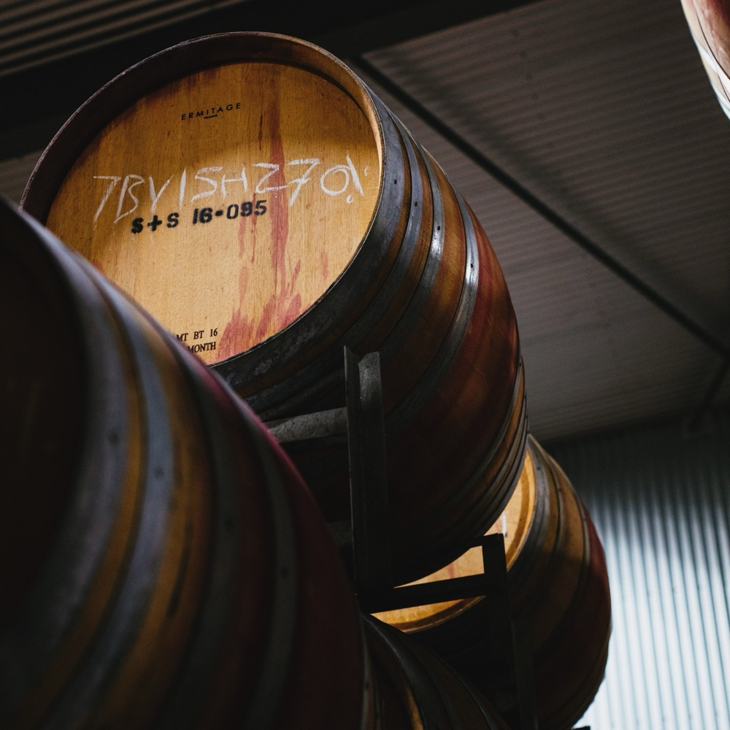
Today we’ll cover...
アデレード・ヒルズの歴史
地形・気候・土壌
ブドウ栽培とワイン醸造
代表的な品種

Slide 7
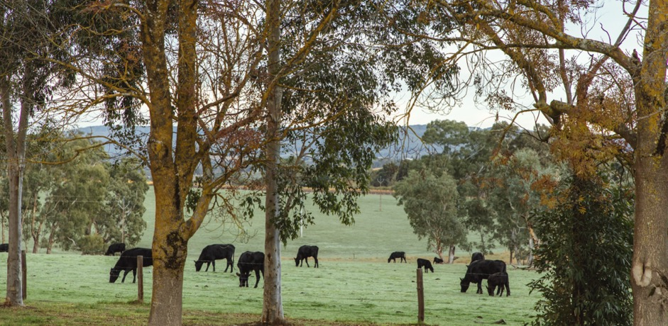
1840 – 1900年代
ADELAIDE HILLSの歴史
1900 – 1960年代
現代的かつ
クールに生まれ変わる
財政難とブドウ栽培の経験不足から、1930年代にはすべてのブドウ畑が
撤去される。その後40年間、この土地は他の用途に使われることになる。
ジョン・バートン・ハックによって
初めて商業用のブドウが植えられる。
その後すぐに他の畑にもブドウが植えられ、
1840年から1900年の間、200以上のブドウ栽培者やワインメーカーがこの地に存在した。

Slide 8
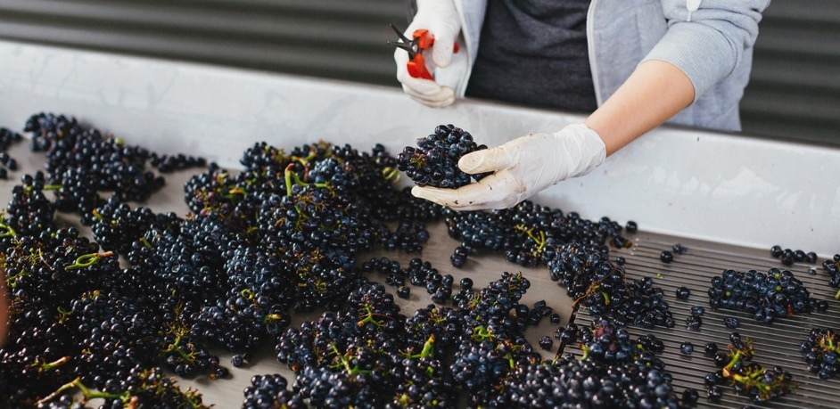
1998年
地理的表示（GI）
「アデレード・ヒルズ」誕生。
1970 – 1980年代
現在
1971年にリー・ヴェラルとジャン・ヴェラルがブドウ畑を作り、ワイン産地として生まれ変わる。1976年、ブライアン・クローザーがペタルマを見出し、現代の産地が誕生。
アデレード・ヒルズは、オーストラリアで最も重要な冷涼な気候のワイン産地のひとつとなり、プレミアムワインの産地として高い評価を得るようになる。ワインのスタイルはエレガントなものからエッジの効いたものまで幅広く、現代のオーストラリアワインを定義づけに貢献する。
Notes:
考察ポイント
アデレード・ヒルズは50年足らずで、オーストラリアワインの最先端を行くトレンドの発信地に成長しました。その急成長の理由は何でしょうか？

Slide 9
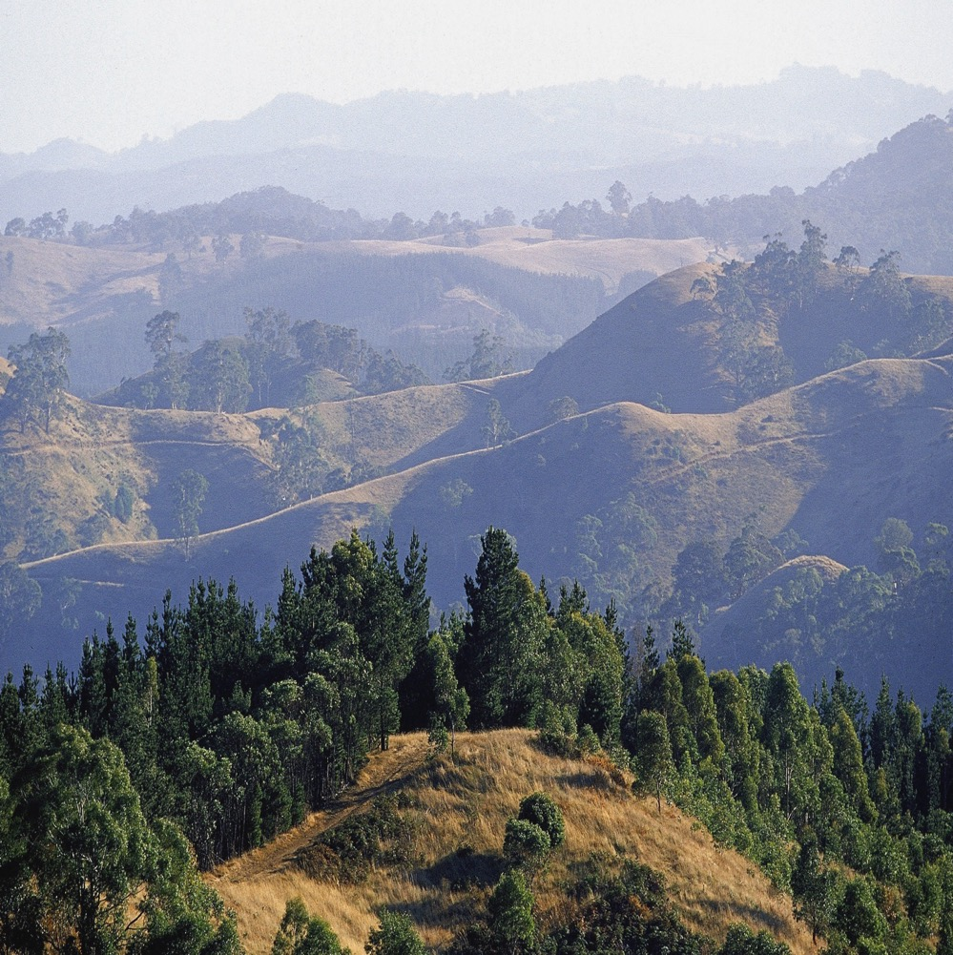
地形
気候
土壌
アデレードから東へ車で30分足らずの
細長い地域
南オーストラリア州で最も冷涼な気候の
ワイン産地のひとつ
多様な地形がメゾクリマとミクロクリマを形成
2つのサブ・リージョン：レンズウッド、
ピカデリー・ヴァレー
Notes:
アデレード・ヒルズは、北にバロッサ、南にマクラーレン・ヴェールという場所に位置しています。温暖な気候で有名なこれらの地域に挟まれ、標高が高いため際立った冷涼な気候の産地となっています。地域を通る道は曲がりくねり、急峻な丘と谷によってさまざまなメゾクリマとミクロクリマが形成されています。

Slide 10

気候
穏やかな海洋性気候
超高
1000m +
(>3,280ft +)
冷涼な気候の特徴も備える
高
750–999m
(2,460–3,279ft)
アデレード・
ヒルズの標高
230–650M (755–2,133FT)
中間
500–749m
(1,640–2,459ft)
低
0–499m
(0–1,639ft)
Notes:
冷涼な気候のため、産地のほとんどが成熟の早い品種に適していますが、北部の西向きの斜面の一部は、カベルネ・ソーヴィニヨンが熟すのに十分なほど温暖です。
標高が高くなるにつれ気温は下がります。このことが成熟の最終段階の夜間には特に重要で、色と味わいに寄与する化合物が冷涼な気候のおかげで増加します。
生育期の降雨量は268mmと、比較的少なめです。しかし、降雨量は地域によって異なり、標高が高いほど多くなり、主に冬と春に降ります。この地域の大部分は、地下水に恵まれています。
1月の平均気温は20.4℃。

Slide 11
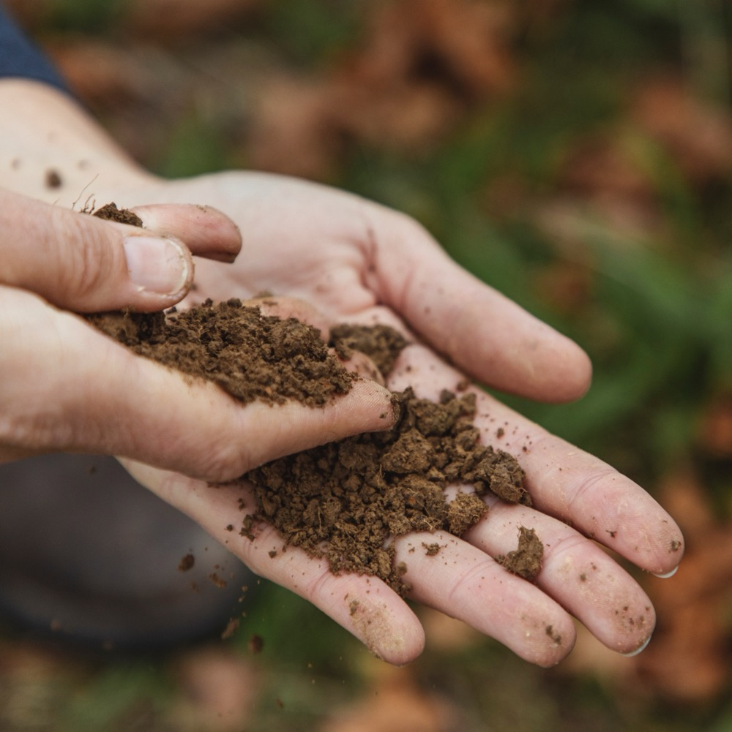
土壌
低地の重い土壌では樹勢が強くなることが
あり、高地で水はけのよい石がゴロゴロと
している土壌では樹勢を抑えることができる
Notes:
アデレード・ヒルズの土壌は非常に変化に富んでおり、灰褐色や褐色のローム質の砂と、粘土質の下層土の上に砂質土壌が乗った土壌が混在しているのが特徴です。また、地形により土壌の深さも様々です。
考察ポイント
- なぜ冷涼な気候の産地は、よりエレガントなワインを生み出すのでしょうか？
- アデレード・ヒルズの多様な気候と地形は、ワイン造りにどのような影響を与えていると思いますか？

Slide 12
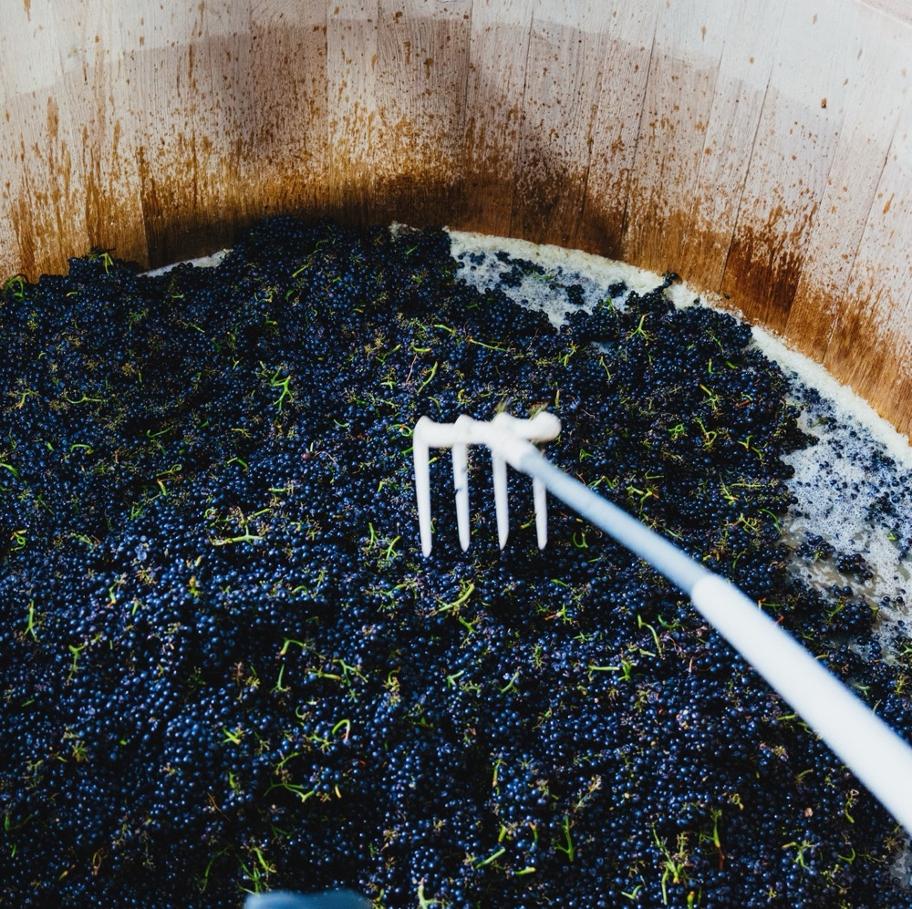
ブドウ栽培と醸造
完璧を追求する

Slide 13
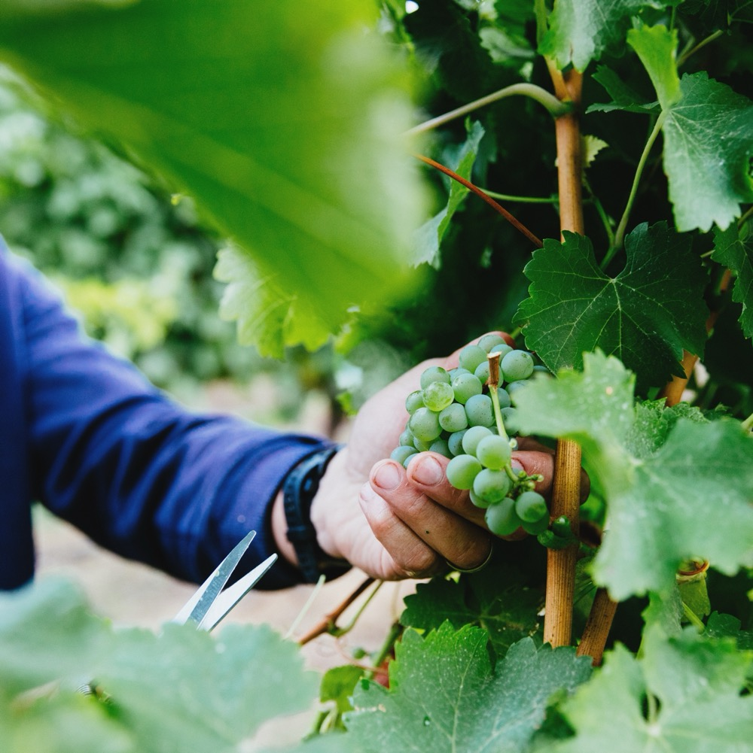
ブドウ
栽培
地形と冷涼な気候がもたらすプレミアムな果実
大小のブドウ畑が混在
斜面のため機械化が難しく、多くのブドウ畑は手作業
収穫は2月上旬～4月上旬
Notes:
アデレード・ヒルズは、変化に富んだ地形、冷涼な気候、多様な土壌が課題を与えることもありますが、ブドウの栽培に適した条件を備えています。地域によっては、樹勢コントロールのため夏期剪定を行っているところもあります。ほとんどの畑では灌漑が行われています。この産地のブドウは通常背が高く、日当たりの良いキャノピーで栽培され、日光を最大限に取り入れることでブドウが適切に熟し、風味がよくなるようにしています。特にソーヴィニヨン・ブランは葉が茂りすぎる傾向があるため、キャノピー・マネジメントは重要です。環境に配慮した持続可能な栽培方法にも力を入れており、有機栽培や無農薬栽培を行う畑も増えています。

Slide 14
醸造
伝統と革新を
融合した技術
ミニマル・インターヴェンション
（最小限の介入）
野生酵母による発酵
全房発酵
Notes:
アデレード・ヒルズの多くの生産者は、各ブドウ畑それぞれの独自のテロワールを表現するワインを造るために、畑により注力し、ワイナリーでの介入を最小限に抑えています（ミニマル・インターヴェンション）。これは高品質のブドウがあるからこそ可能なのです。
ワインメーカーたちは伝統的な技術と革新的な技術を併用しています。
例えば一部のワインメーカーは白ワインでスキンコンタクトを長くすることで、テクスチャーと重みを出し、面白いスタイルのワインを作り出しています。
また、培養酵母を添加するのではなく、ブドウの蝋質に自然に存在する土着酵母を使った自然発酵を試す生産者もみられます。
赤ワインの全房発酵も一般的になりつつある手法で、果梗が果実に付いたまま発酵させることで、ワインのアロマを高め、タンニンによる骨格を与え、ワインに熟成能力を与えます。
考察ポイント
- アデレード・ヒルズの冷涼な気候は、ブドウ畑やワイナリーでの作業にどのような影響を与えていますか？
- オーストラリアのほとんどのワイン産地は、白ワインよりも赤ワインを多く生産していますが、アデレード・ヒルズは白ワインを多く生産しています。それはなぜでしょうか？
- アデレード・ヒルズが試験的、革新的なワイン作りの拠点となったのはなぜだと思いますか？

Slide 15
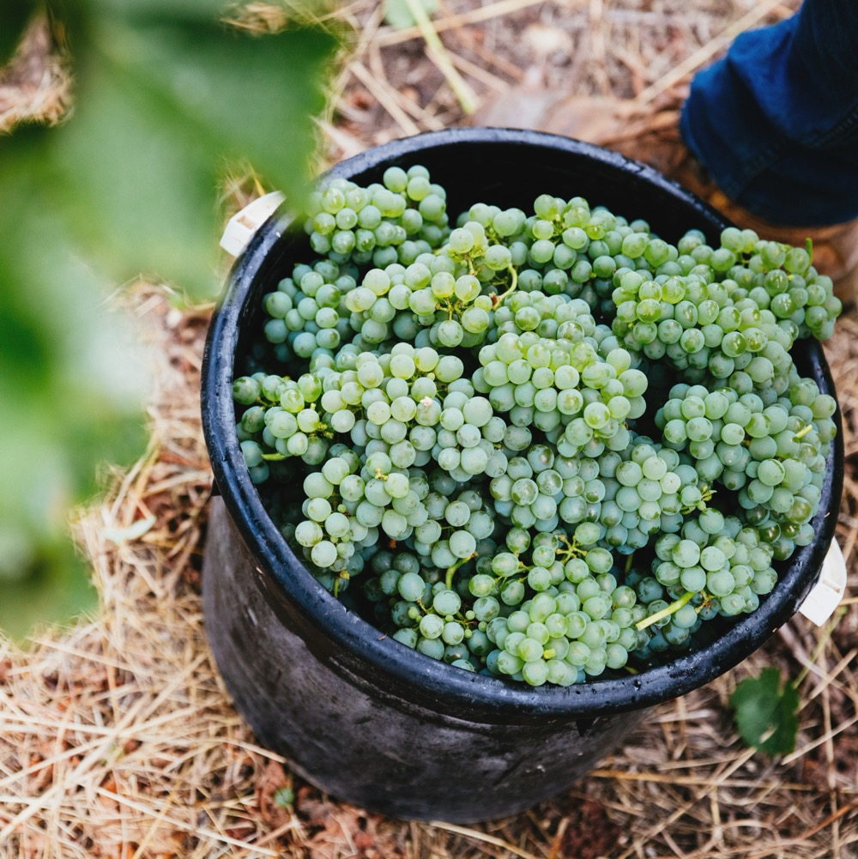
ADELAIDE HILLS
の味わい
Notes:
ここから複数のワインのテイスティングを始めましょう 。
補完プログラム：各品種に関するプログラムや資料は、こちらからご覧いただけます。www.australianwinediscovered.com

Slide 16


ADELAIDE HILLS
トップ5品種
SAUVIGNON
BLANC
CHARDONNAY
PINOT NOIR
PINOT GRIS
/GRIGIO
SHIRAZ
ソーヴィニヨン・ブラン
30%
シャルドネ
25%
ピノ・ノワール
20%
ピノ・グリ、
グリージョ9%
シラーズ
5%
Notes:
飛び抜けて多い単一の品種はありませんが、これらワインの共通点は、プレミアムかつエレガントなスタイルと、産地ごとに発揮される、それぞれの品種の特性です。

Slide 17

ADELAIDE HILLS
スパークリング・ワイン
伝統製法の
ワインが主に
ピノ・ノワールと
シャルドネから
作られる
標高と冷涼な気候
プレミアムなスパークリング・
ワインの生産に理想的
SPARKLING
典型的な風味：
赤リンゴ
柑橘
トースト
ブリオッシュ
グリルしたナッツ
グリルしたパン
さまざまな
スタイルが
生産される
Notes:
アデレード・ヒルズの標高はスパークリング・ワイン用ブドウであるシャルドネとピノ・ノワールにとって最適な環境です。酸を高く維持しながら果実味を発達させることができるためです。これがアデレード・ヒルズがオーストラリアで最もエキサイティングなスパークリング・ワインの産地たる所以です。

Slide 18
スパークリング・ワイン
特徴
色調
スパークリング・ワイン
ライト
ミディアム
フル
ボディ
辛口
中辛口
甘口
甘み
SPARKLING
未使用/低い
ミディアム
高
オーク
酸
8%
12% – 12.5%
17%
アルコール

Slide 19

ADELAIDE HILLS
ソーヴィニヨン・
ブラン
オーストラリアの
ソーヴィニヨン・ブランの代表格
生き生きとし、
自然な酸がありアロマティック
SAUVIGNON BLANC
年間総破砕量の
約1/3
典型的な風味：
キウイフルーツ
パイナップル
グースベリー
パッションフルーツ
ハーブ
Notes:
ソーヴィニヨン・ブランは冷涼な気候を好み、自然の酸がはじけるような、生き生きとした香り高いワインを生み出します。アデレード・ヒルズのソーヴィニヨン・ブランは、ソフトでジューシーなミッド・パレットと、キリッとした爽やかなフィニッシュのものが多いです。早飲みタイプのワインで、通常は熟成によって恩恵を受けることはありません。

Slide 20
ソーヴィニヨン・ブラン
特徴
色調
ソーヴィニヨン・ブラン
ライト
ミディアム
フル
ボディ
辛口
中辛口
甘口
SAUVIGNON BLANC
甘み
未使用/低い
ミディアム
高
オーク
酸
8%
12% – 13.5%
17%
アルコール

Slide 21
ADELAIDE HILLS
シャルドネ
ミディアムボディの
エレガントなワイン
最高級の冷涼気候シャルドネに匹敵
するニューウェイブスタイル
CHARDONNAY
年間総破砕量の
約1/4
典型的な風味：
ネクタリン
レモン
グレープフルーツ
メロン
Notes:
アデレード・ヒルズはオーストラリアの「ニューウェイブ」なシャルドネのリーダーとして、力強い果実と複雑さを兼ね備えた、世界の最高級の冷涼な気候シャルドネにも匹敵するワインを生産しています。生き生きとしてフレッシュ、溌らつとした酸と柑橘類や有核果実の味わいが特徴です。エレガントで控えめなワインですが、熟成に耐えうる酸の骨格を備えています。

Slide 22
シャルドネ
特徴
色調
シャルドネ
ライト
ミディアム
フル
ボディ
辛口
中辛口
甘口
甘み
CHARDONNAY
未使用/低い
ミディアム
高
オーク
酸
8%
12.5% – 14.5%
17%
アルコール

Slide 23

ADELAIDE HILLS
ピノ・ノワール
テーブルワインとスパークリング・ワイン両方に使用される
南オーストラリア
ピノ・ノワールの
主要産地
PINOT NOIR
年間総破砕量の
約1/5
典型的な風味：
赤いベリー
チェリー
イチゴ
Notes:
その標高の高さと冷涼な気候から、アデレード・ヒルズは南オーストラリア州を代表するピノ・ノワールの産地です。

Slide 24
ピノ・ノワール
特徴
色調
ピノ・ノワール
ライト
ミディアム
フル
ボディ
辛口
中辛口
甘口
甘み
未使用/低い
ミディアム
高
PINOT NOIR
オーク
タンニン
酸
8%
13% – 14%
17%
アルコール

Slide 25
ADELAIDE HILLS
シラーズ
急速に成長を
遂げる高い評価を受けるスタイル
ミディアム・ボディ、
スパイシーでエレガント
温暖な気候の強めの赤ワインと対照的に
SHIRAZ
典型的な風味：
ダーク・チェリー
プラム
コショウ
スパイス
ダーク・ベリー
Notes:
アデレード・ヒルズの涼しい気候で造られるシラーズは、他の南オーストラリア州の温暖な気候の地域で造られる、フルボディの赤ワインとは対照的です。控えめなアルコール、高い香り、コショウやスパイスのアロマ、細やかなタンニンと酸を備えたアデレード・ヒルズのシラーズは、世界のワイン・シーンで高く評価されるスタイルとして急浮上しています。

Slide 26
シラーズ
特徴
色調
シラーズ
ライト
ミディアム
フル
ボディ
辛口
中辛口
甘口
甘み
未使用/低い
ミディアム
高
SHIRAZ
オーク
タンニン
酸
8%
17%
13% – 14%
アルコール
Notes:
その他、注目すべきアデレード・ヒルズの品種には以下のものがあります。
- グリューナー・ヴェルトリーナー
- リースリング
- ヴェルメンティーノ
- テンプラニーリョ
- ネッビオーロ
考察ポイント
- アデレード・ヒルズのソーヴィニヨン・ブランの特徴は何ですか？
- アデレード・ヒルズのワインメーカーは、オーストラリア全体のシャルドネのスタイルにどのような影響を与えてきましたか？
- 冷涼な気候のシラーズと温暖な気候のシラーズの典型的な違いは何ですか？

Slide 27
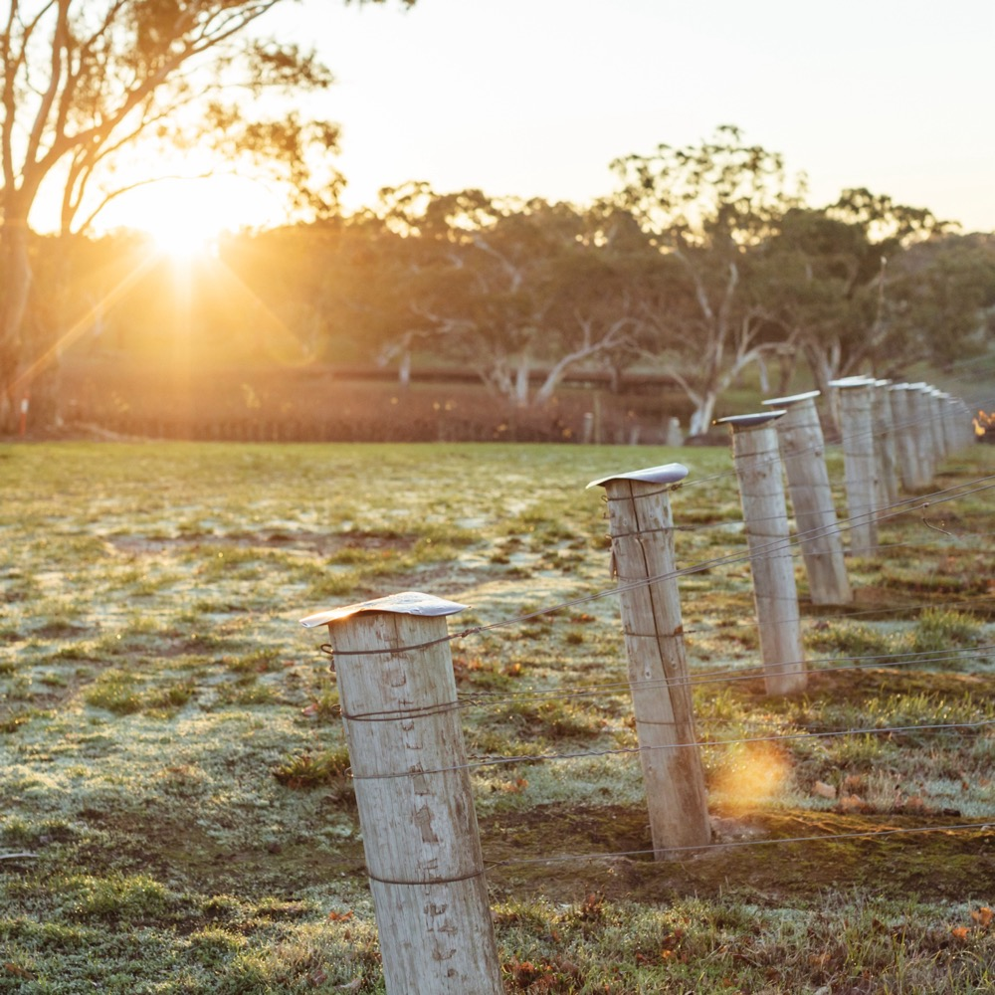
冷涼な気候の
頂点
オーストラリアの冷涼な気候ワインの
最前線に位置するプレミアムワイン産地。
エキサイティング、エレガント、
エレベーション、そして上昇するのみ。

Slide 28
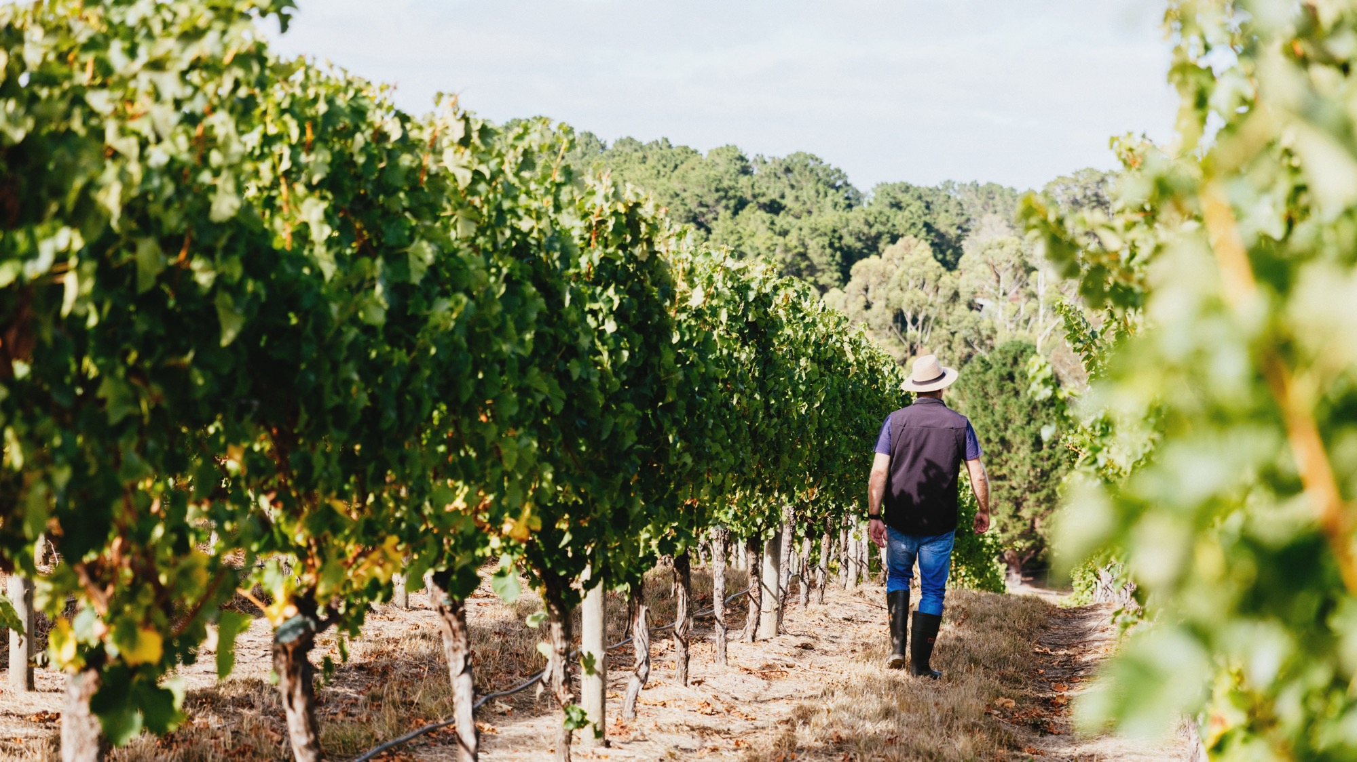
ありがとうございました
Notes:
他のプログラムや資料はこちらwww.australianwinediscovered.com
お問合せはこちら（英語のみ）discovered@wineaustralia.com

